Slide 1


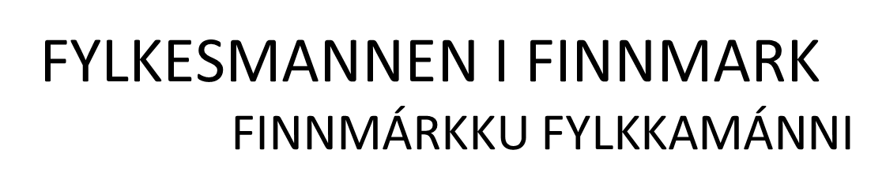
FYLKESMANNEN I FINNMARK
FINNMÁRKKU FYLKKAMÁNNIF
Prosjektarbeid og prosjekttenkning i utvikling av kommunale tjenester.
Thon Hotel Alta
11. – 12. september 2018

Slide 2






Teori U i praksis for Smarte farger og svinger i Larvik
En U-sving til bedre bolig
- erfaringer fra et nyskapende samarbeidprosjekt i Larvik
Anita Pettersen, Husbanken sør

Slide 3
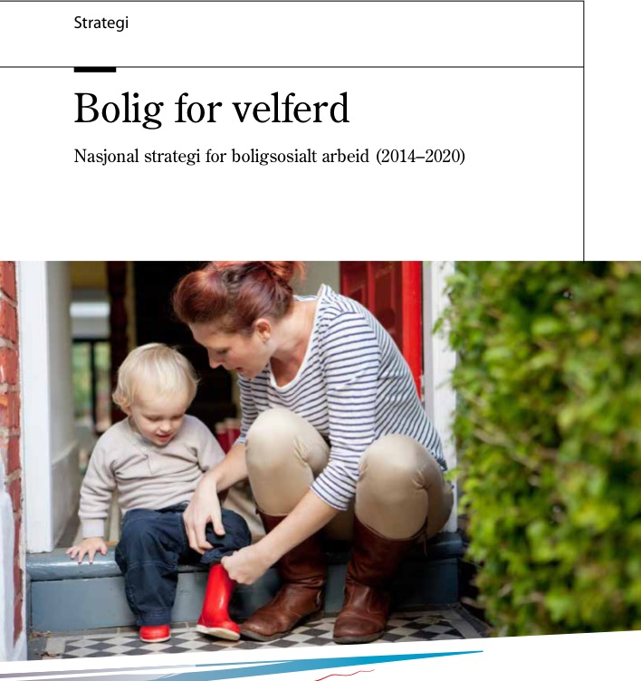
Stimulere til nytenkning og sosial innovasjon
- i samarbeid og samhandling mellom ulike aktører (målsetting nr.14)
Notes:
BAKGRUNN:
Vi har ikke så mange eksempler på sosial innovasjon i det boligsosiale arbeidet. Og det er behov for å finne nye arbeidsmetoder, spesielt der bolig og tjenester må sees i sammenheng. Derfor ble vi (i sør) veldig interessert da Høgskolen tok kontakt for å samarbeide om dette prosjektet.
Og personlig ble jeg veldig engasjert, da jeg forsto at våre brukere/innbyggere skulle være direkte deltaktige.

Slide 4

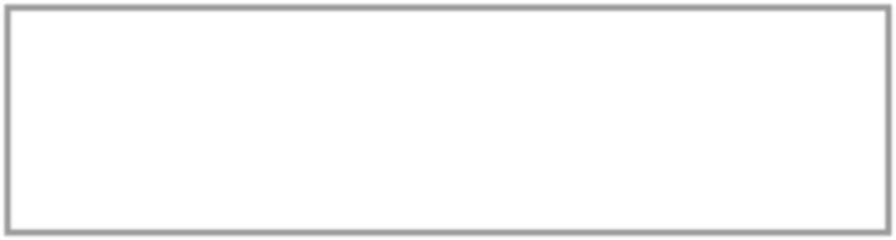
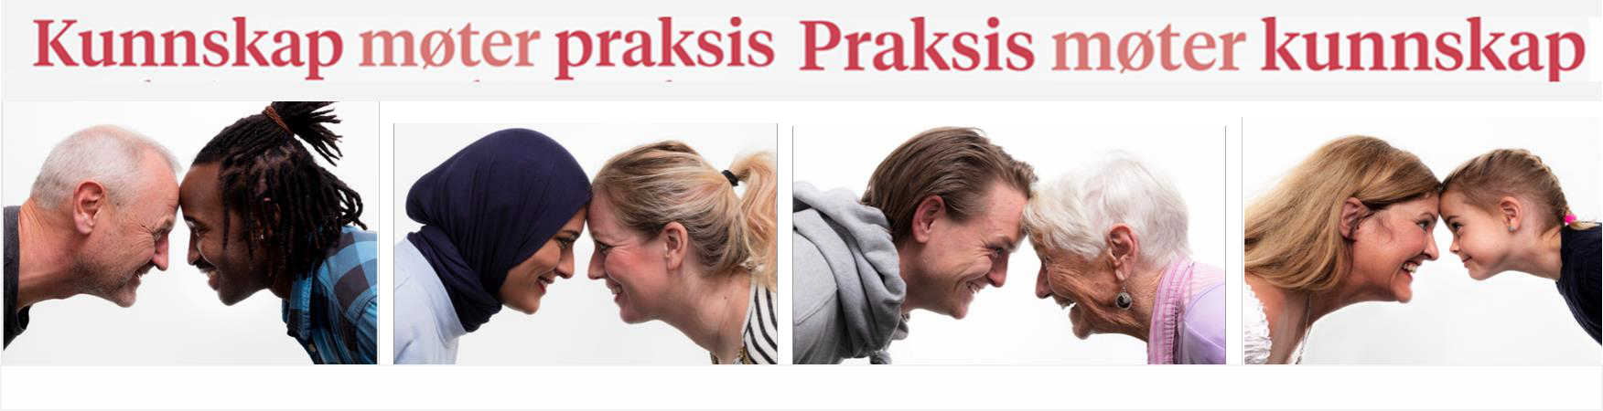

Lars Ueland Kobro – Daglig leder/seniorforsker

Slide 5

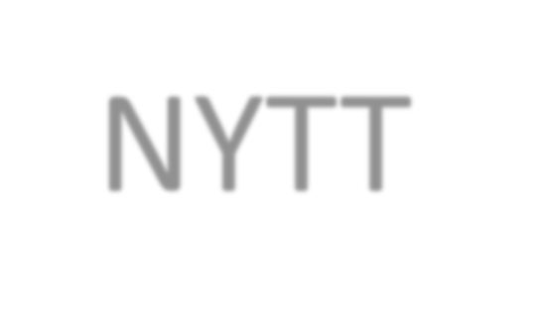

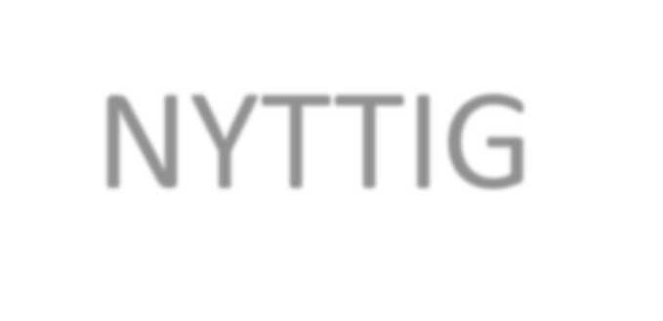

Sosial innovasjon!
NYTT – NYTTIG – NYTTIGGJORT
Notes:
Innovasjon er noe nytt som er som er nyttig og som kan nyttiggjøres.
Er det ikke nytt, kan det godt være utvikling. Men for at vi skal kalle det innovasjon skal det erstatte noe, en tjeneste, organisasjonsmåte eller målgruppe som den gamle praksisen var knyttet opp til.
For å få på plass den nye løsningen, må ofte en gammel løsning skrotes. Det høre kanskje dramatisk ut, men vi kaster ikke kunnskapen vår og erfaringene våre – men det er måten vi jobber med kunnskapen vår som trenger å utfordres.

Slide 6
Film om sosial innovasjon
Notes:
Vise fram håndboka og dele ut. Filmsnutt om Pernille og Petter
Har satset på filmer som en del av dokumentasjonen – ikke «tunge» forskningsrapporter. (se eksempel til slutt)
http://www.ks.no/fagomrader/utvikling/innovasjon/samskaping/filmer-som-forklarer-sosial-innovasjon/
https://www.youtube.com/results?search_query=petter+og+pernille

Slide 7
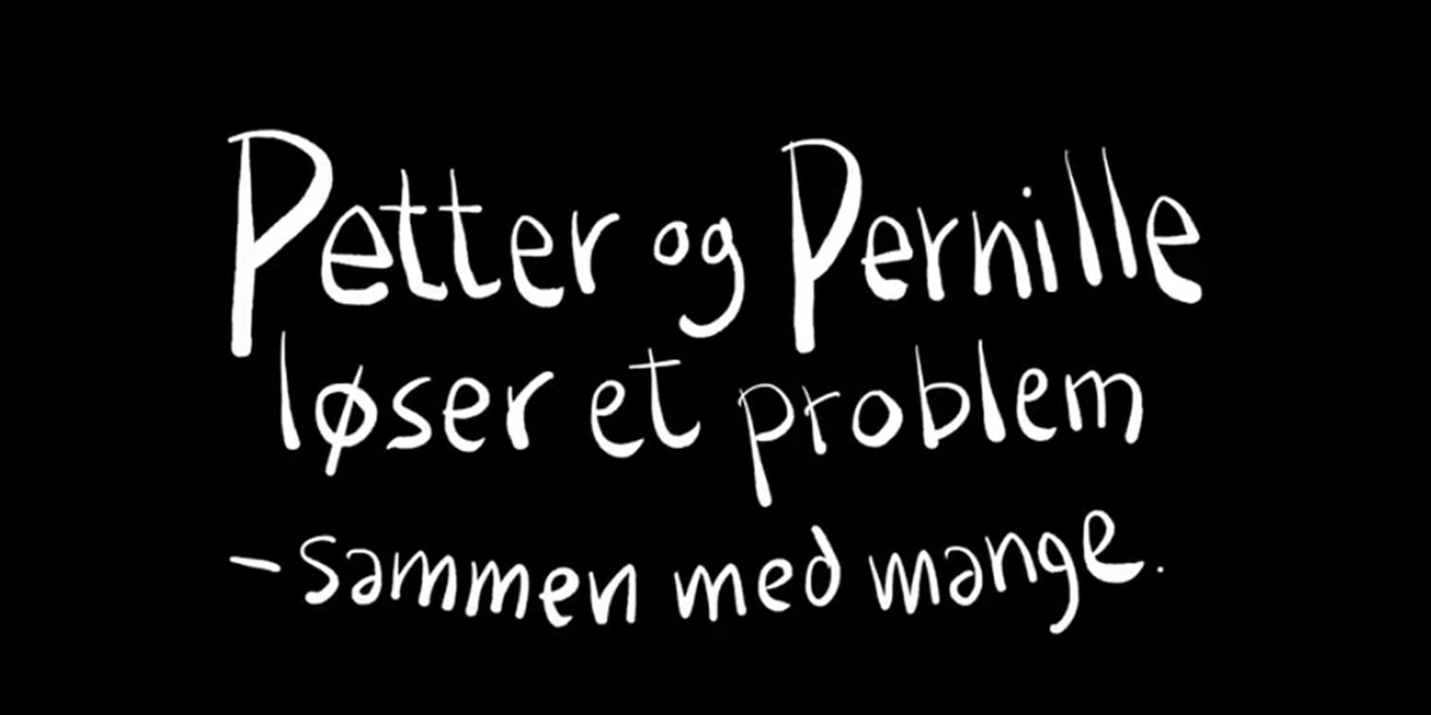
SE: https://www.youtube.com/results?search_query=petter+og+pernille
Facebook: https://www.facebook.com/pg/sesamsenter/posts/?ref=page_internal

Slide 8
Målet med prosjektet:
Utvikle og teste ut en ny metode og modell for samskapende
boligsosialt arbeid, spesielt tilpasset lavinntektsfamilier.
Metoden skal føre til at det oppnås en høyere boligstandard
og opplevd livskvalitet for de deltakende familiene.
Notes:
Fremheve det siste punktet. Hvordan få til dette uten å love familiene en ny bolig? En av utfordringene i starten.
En annen utfordring var at boligkontoret syntes det var vanskelig å «plukke ut» familier. (De hadde en forestilling om at det skulle være ressursterke familier som kunne delta i samtalegrupper.
(Våre fordommer ble utfordret). Det å ta seg tid nok til å spørre om noen ønsket å delta, var også noe som tok tid og egentlig ikke boligkontoret hadde tid til.)
Boligkontoret opplevde det var vanskelig å finne familier som svarte til kriteriet «lavinntekstfamilier med ønske om endring i boligsituasjonen).
NAV hadde også liten kapasitet til å rekruttere familier da de var involvert i et nasjonalt prosjekt hvor 20 familier fra Larvik deltok. Mer om dette i sluttrapporten.
Hovedmålet med prosjektet er tatt fram på hvert eneste prosjektmøte – lett å glemme, men viktig.

Slide 9
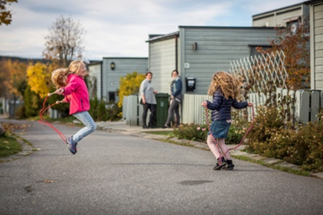
Målgruppe:
- Familiene!
Notes:
Dette er lavinntektsfamilier med barn – som jo er satsing for oss.
For å måle omfanget av barnefattigdom bruker vi lav inntekt som mål. Det vil si husholdninger med en inntekt som er lavere enn 60 % av medianinntekten i Norge. Fra 2013 til 2016 økte antall barn som lever i fattigdom fra 84 000 til 100 000.
Ca 10 % av alle barn i Norge lever i fattigdom.
5 familier (1 fam. rakk seg):
Familier med svak økonomi over tid (3-5 år) og i en ustabil bosituasjon.
3 etnisk norske og 3 innvandrere (2 somaliske flyktninger)
3 enslige mødre
Familier med både mindreårige barn og store barn
Kun en av familiene har lønnsinntekt/arbeid
1 familie leier privat, de øvrige har kommunale boliger
(Familien som trakk seg kjente noen av de øvrig innvandrerfamiliene og stolte ikke på at de kunne dele informasjon og delta sammen)

Slide 10
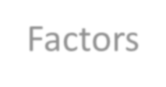

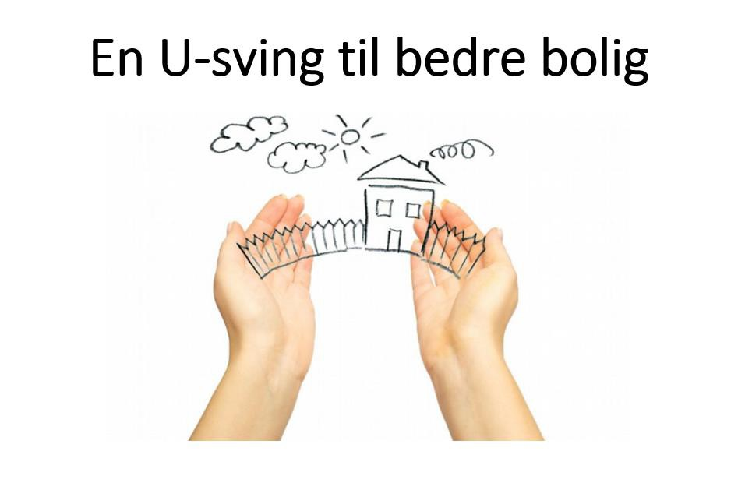





Et prosjekt fra august 2017 til dags dato.
Fem familier rekruttert gjennom NAV og Boligkontoret i Larvik kommune
Åtte personer fra ulike tjenesteleverandører (se logoer til høyre)
En prosess over åtte måneder:
Tre samlinger pluss møter med tjenesteyterne i kommunen
Seks samlinger med familiene
Modellutvikling i en deltakende prosess
Prosjektet går over i en ny fase i høst:
To familier skal planlegge sin egen bolig sammen med kommunen og utførende entreprenør
Notes:
Dette er rammene rundt prosjektet

Slide 11
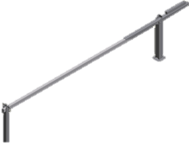
Vaneveien
SAM-FORSTÅELSE
SAM-HANDLING
Legge mønstre fra fortiden bak seg
Realisere nye bærekraftige løsninger
Åpent sinn
Se med nye øyne
- sammen med andre
Åpent hjerte
Pilotering; prøve ut nye løsninger
Gi slipp, se framover, åpne opp for nye muligheter
Foreslå nye løsninger i et åpent kreativt samspill
Åpen vilje
Dagens situasjon
Gitt det vi ser i fremtiden, når vi er på vårt beste: Hva betyr det for det vi gjør i dag?
Notes:
U-svingprosessen starter øverst til venstre med bevisstgjøring og brudd med gamle tankemønstre. Så beveger deltakerne seg gjennom svingen hvor de oppdager muligheter for egen del og i omgivelsene. Når gamle forestillinger og roller er utfordret og gradvis erstattet, kan nye løsning utvikles som en fortelling og testing av nye løsninger. Du skal ha et åpent sinn, hjerte og vilje.
Teorien kan brukes både overfor oss selv (som jobber i det offentlige) og på familiene (som dette prosjektet handler om).
Høres dette veldig vanskelig og teoretisk ut? Jeg var med på en workshop og det ble veldig konkret. Skal fortelle om hvordan dette ble gjort i familiene, og hvilke resultater vi har fått – så langt.
Der må jeg berømme vedkommende som er prosjektleder, Bjørn Z. Eklund som er organisasjonspsykolog og jobber mye med dette både innen og utenlands. http://human-factors.no/forside/info/ansatte?itemId=Article:130

Slide 12

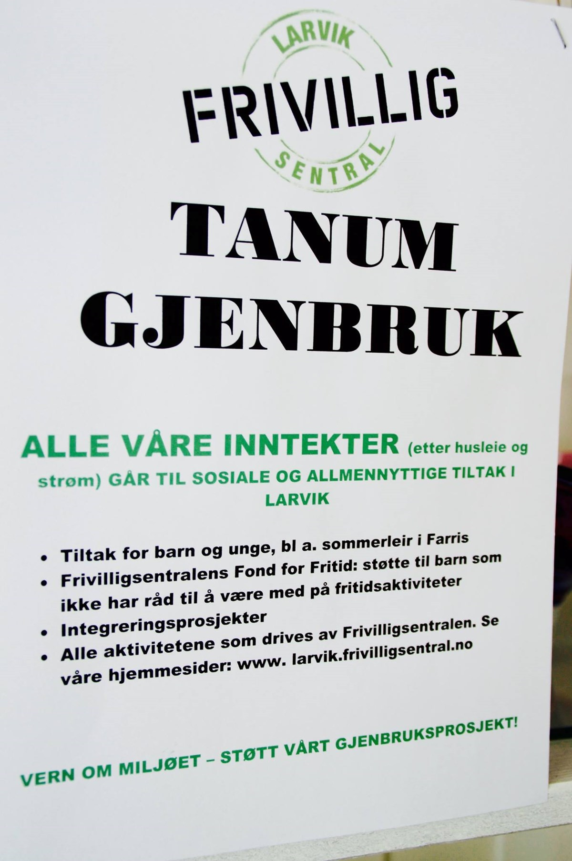
Hva skaper vi sammen med familiene?
Seks godt tilrettelagte samlinger
Samtaler om måter å bruke begrensede økonomiske ressurser for å oppnå høyere livskvalitet
Utvikle nye relasjoner til andre familier med fokus på tillit
Gode opplevelser sammen for hele familien – ut av problemfokus, over i ressursfokus
Konkret samskaping med 5 familier, med en gjenbrukssentral som en ufarlig og likeverdig møtearena (ettermiddag-/kveldstid)
Notes:
Egne samlinger med familiene (med daglig leder av prosjektet + 1 forsker). «Aksjonsforskning». Styrke deltakernes egen innflytelse og handlingskompetanse. På en av samlingene var de på en aktivitetsparken «Høyt og lav» med alle i familien.
Viktig å lage en god atmosfære (varm suppe) + skyss og barnevakt.
Veldig god respons allerede fra første samling. (Operativ) Prosjektleder forteller at familiene ikke visste så mye på forhånd. De visste ikke hvilke andre personer de skulle møte, og at det var lagt opp til å prate om ting som vanligvis er ganske private.
Det gikk overveldende (og kanskje litt overraskende) bra.
Deltakerne viste seg å være dyktige, hjelpsomme og iderike. De benytte å bry seg om hverandres vanskeligheter i stedet for å stå alene med sine egne.
Eksempel på deling og samtaler om ressursbruk: Julegardinene

Slide 13
Noen uttalelser fra deltakere i familiene:
«Det er viktig at vi skjønner at vi ikke er alene, men blir kjent med andre som strever. Det bidrar til å normalisere egen situasjon».
«Jeg er kvitt mye av skammen. Har lært å akseptere situasjonen og gjøre det beste ut av den. Vi er blitt mer fornøyd med det vi har. Dette har vært en selvransakelsesreise. Jeg er blitt klar over hvor låst jeg var i tankene mine tidligere, nå har jeg snudd dem».

Slide 14
«Jeg har lært mer å akseptere situasjonen min. Jeg har fått mindre nedverdigelse i synet på meg selv».
«Jeg vet ikke hva som har forandra seg. Jeg bare vet at noe med dette her med å forholde seg til andre mennesker, som vi har lært igjennom dette.. altså dette her med hvordan er vi selv, og hvordan er andre? Det sitter altså mennesker der inne (på NAV og boligkontoret) som har en arbeidsmengde som går oppunder takmønene på dem. Det er ikke så lett for dem heller. Det er lett å BARE tenke på seg selv i en sånn situasjon.
Men altså når man treffer mennesker og man vet at de har det ille, eller de skal prøve å rekke igjennom alle disse menneskene som har det vanskelig i kommunen, så er det lettere for oss å forholde oss til de på en annen måte. Med det resultatet at de møter DEG på en annen måte også!»
Notes:
Andre foreløpige funn:
Mange uttrykte i starten uro for sin bo- og livssituasjon, ikke minst for hvordan barna/ungdommene ble påvirket av mange flyttinger. En sa; «Tenk å ha den tryggheten å vite at jeg kan bli boende samme sted i 3-5 år.»

Slide 15
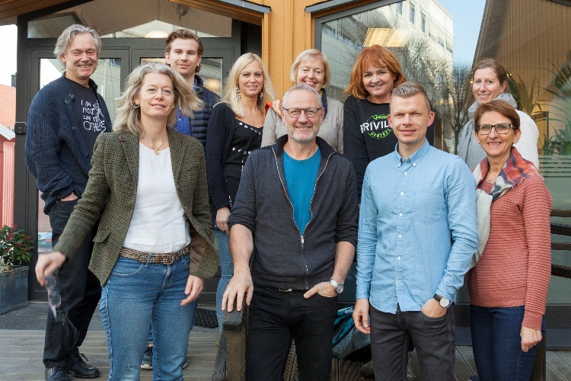
Hva skaper vi sammen med tjenesteyterne?
Deltagelse i prosjektstyring og planlegging
Dele erfaringer og tenke nytt:
Ut av individtenkningen, og i stedet arbeide med flere familier samtidig
Finne veier rundt taushetsplikt som begrensende faktor
Snakke om og utforske ulike økonomiske modeller
Skape samhandling mellom aktører på tvers
Fokus på frivillig sektors deltagelse i kommunalt boligsosialt arbeid
Notes:
Foto: alle tjenesteyterne + prosjektledelse samt student har utgjort styringsgruppa. Prosjektledelsen; 2 fra Universitetet, operativ prosjektleder + HB (aktiv) observatør. (Prosjekteir: USN)
Eksempel på diskusjon og mulig «nye» løsninger: saksbehandler på boligkontoret har svært mange saker og søknader om kommunal bolig. Derfor prøver hun å gjøre saksbehandlingen så rask som mulig. Har i ettertid sett at hvis hun hadde brukt mer tid på samtaler og kartlegging i forkant, hadde hun og kommunen spart tid i etterkant. Det skjer av og til at søkere takker nei, at det oppstår problemer med boligen eller bomiljøet osv.
Hvordan kan dette snus slik at de bruker mer tid sammen med den enkelte i forkant og ikke i etterkant? Og kan f.eks. frivillighetsentralen bidra? Leder av sentralen får gjerne i oppgave å hente møbler etc når noen flytter – er det mulig at de kan involveres mer?
Her eller på neste lysark.

Slide 16

Funn fra arbeidet med tjenesteyterne (1):
Har vi over tid hatt en boligsosial politikk som har skapt kresne og krevende innbyggere (som aldri blir fornøyd)?
Har inntektssvake familier urealistiske forventninger til egen boligsituasjon – kan vi gjøre noe med forventningene, i stedet for boligtilbudet?
Vi bruker svært mye tid på lite konstruktivt etterarbeid. Hva med å gjøre et annerledes og bedre forarbeid?
Kan slikt forarbeid gjøres sammen med familiene («co-creation«)?
Notes:
Det første punktet er kanskje noe dere kjenner dere igjen i – er innbyggerne blitt for «kresne» og forventer mye av kommunens tjenester?

Slide 17
Funn fra arbeidet med tjenesteyterne (2):
Hvordan kan vi finne og aktivisere ressursene hos familiene?
Kan det skapes rom i boligforvaltningen for å la folk gjøre noe selv? (oppussing, vedlikehold etc)
Går det an å etablere dialog med boligsøker mens de står i kø?
Hva med å gi familiene flere valg ved tildeling?
Er vi for strenge – «Ta denne boligen, ellers mister du dine rettigheter – take it or leave us!»
Notes:
Det første punktet er kanskje noe dere kjenner dere igjen i – er innbyggerne blitt for «kresne» og forventer mye av kommunens tjenester?

Slide 18
Hva har vi lært? (suksessfaktorer)
Det handler om medmennesker – ikke saker
Snu tankene - fra vanskeligstilt til ressurssterk. Da tenker vi i det offentlige annerledes
Å bringe sammen ulike aktører med ulike ståsteder (kommunen, NAV, frivillighetssentral, Husbanken og universitet m.fl.) gir resultater
Flat og liten prosjektorganisasjon
«Fortøyning» og forankring viktig
Bringe familiene sammen – dele erfaringer og ressurser
Notes:
Vi er jo opptatt av at alle våre prosjekter (som vi brenner for), skal forankring i ledelsen (pol/adm.) Oppover i systemet. Men i dette prosjektet forankrer vi «nedover» hos dem prosjektet skal virke for, og så fortøyer vi oppover til besluttende myndighet med makt. Slik jobber vi steg for steg med å utjevne maktforholdet mellom klient/bruker og tjenesteyter.

Slide 19
Er målet nådd?
Utvikle og teste ut en ny metode og modell for samskapende
boligsosialt arbeid, spesielt tilpasset lavinntektsfamilier.
Metoden skal føre til at det oppnås en høyere boligstandard
og opplevd livskvalitet for de deltakende familiene.
Notes:
Til det siste punktet:
Underveisrapporten tyder på at prosjektets mål er nådd langt på vei (min konklusjon):
Utsagnene + eksemplene tyder på at familienes livskvalitet er bedret. De har fått et nytt og bedre syn på seg selv og enkelte også de som yter tjenester.
Det at familier av ulike etnisk bakgrunn deler erfaringer ga enkelte et «nytt» syn. En familiefar (palestinsk) sa – og kanskje litt overrasket: «nordmenn sliter de også»
Av 5 familier fikk 3 en bedre boligsituasjon:
En familie fikk en ny og større bolig med plass til alle barna. En somalisk mor fikk fornyet sin leiekontrakt som ga en større forutsigbarhet. En mor med tenåringer fikk en bedre kommunal bolig av boligkontoret. (den hun bodde i var av veldig dårlig kvalitet).

Slide 20
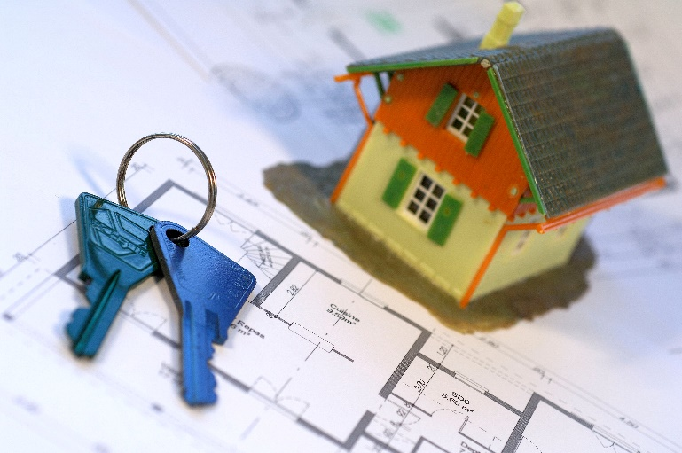
Veien
Veien videre
Lage en modell med verktøy som kan brukes i alle kommuner
Bruke kunnskapen fra fase 1 i neste fase: «Samskapende smarte familier» hvor to familier skal planlegge og være med i byggingen/utformingen av sin egen bolig

Slide 21

Intervju fra Larvik kommune
Artikkel på husbanken.no
Mer info? Ta kontakt ☺ anita.pettersen@husbanken.no

